Slide 1
Перейдіть за посиланням та перегляньте відео
https://youtu.be/cQB2obSYEXU
https://youtu.be/v-TJYGFkOfE

Slide 2
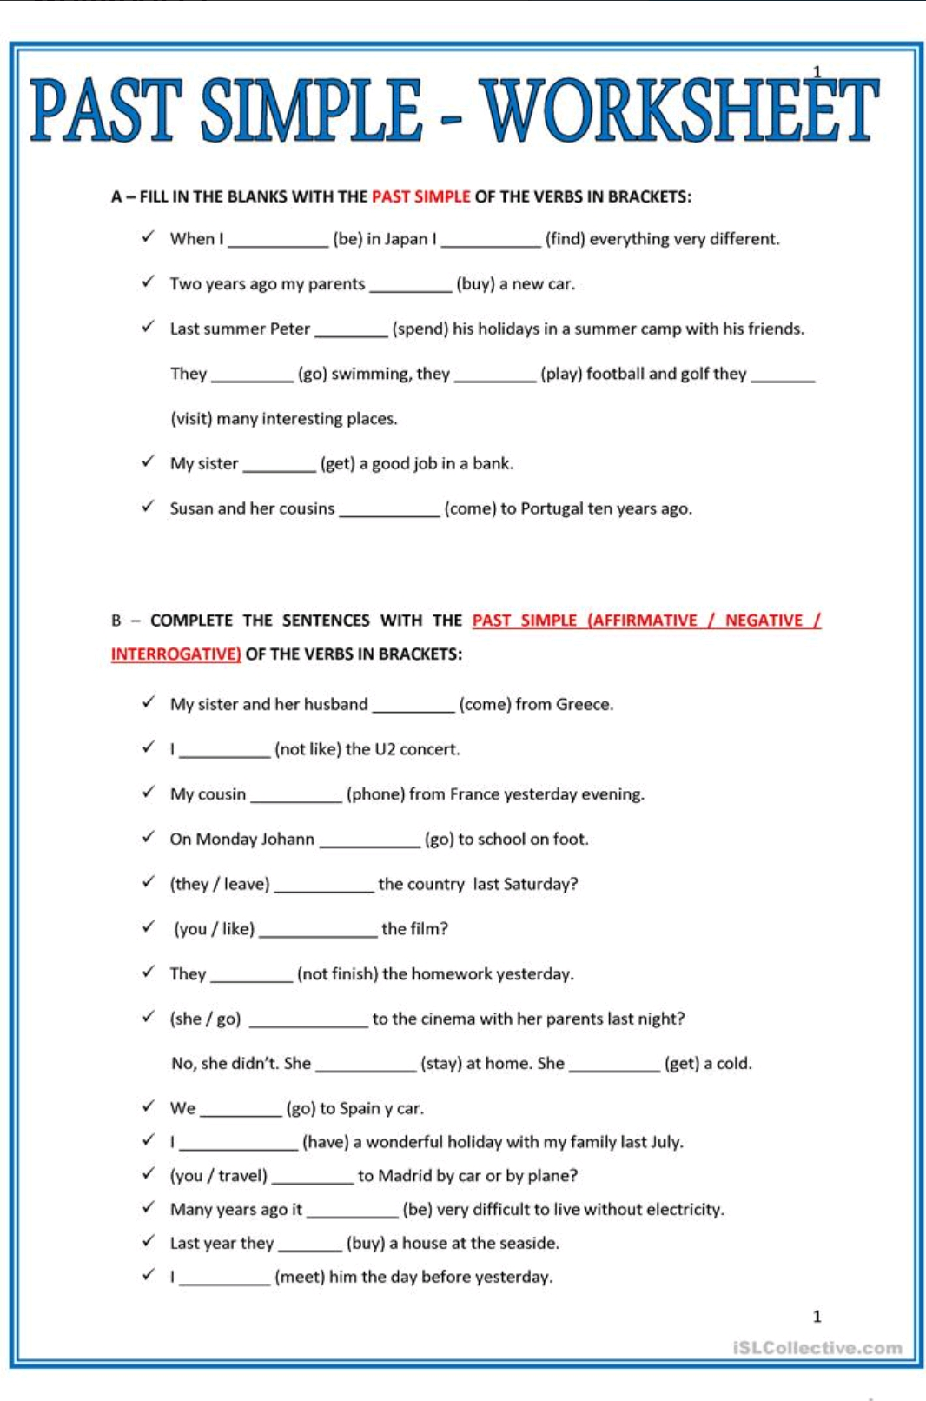
Виконайте вправу A та B

